Slide 1
TSF4G_TCM

Slide 2

主要内容
TCM 概述
TCM 技术基础
TCM 整体架构
TCM 设计思路
TCM 业务进程部署
TCM 命令列表
TCM 业务配置文件自动生成
AutoTCM 接入
AutoTCM使用指南

Slide 3

TCM概述
TCM
进程集中管理系统(Tencent Center Manager)是TSF4G(Tencent Solution Framework for Game)基础组件之一，其主要作用是对游戏运营过程中的进程进行统一控制。
主要功能点
  业务进程部署信息集中管理
  业务进程启停，状态检查，自动拉起等控制
  业务进程配置文件自动生成和传送
  业务进程tbus通信关系的自动生成和更新
  数据收集与告警

Slide 4
TCM技术基础
TBus
Tsf4g中大部分进程通过TBus进程通信，TCM可以通过简单的通信关系描述来自动生成TBus的通信通道和跨机路由通道信息；TCM各进程之间也通过TBus进行通信。
TDr
TCM控制的业务进程的部署信息使用xml文件进行描述；TCM进程间通信采用TDr进行协议解析。
TAgent & TCenterd
TAgent是部署在各业务物理主机上的代理进程，TCenterd是集中的消息中转地，实现各功能中心和TAgent的通信中转。TCM使用该系统作为通信系统。
TConnd
接入进程，将前端TCP连接转换成后端TBus连接

Slide 5
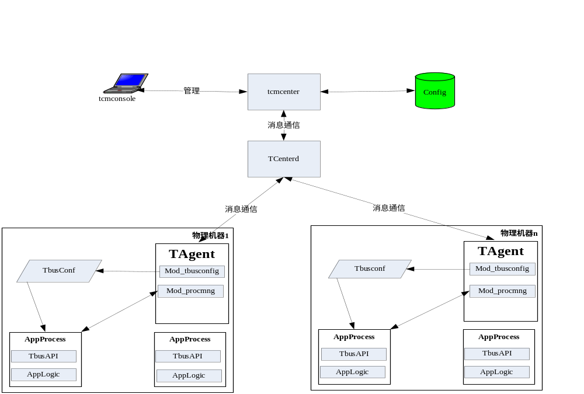
TCM 架构
Tcmcenter和Mod_procmng提供服务进程的集中启动、停止、自动拉起以及配置文件生成和更新等功能
Tcmcenter和Mod_tbusconf提供tbus配置的自动生成和更新
Tcmconsole为操作台
TAgent和TCenterd为通信系统

Slide 6
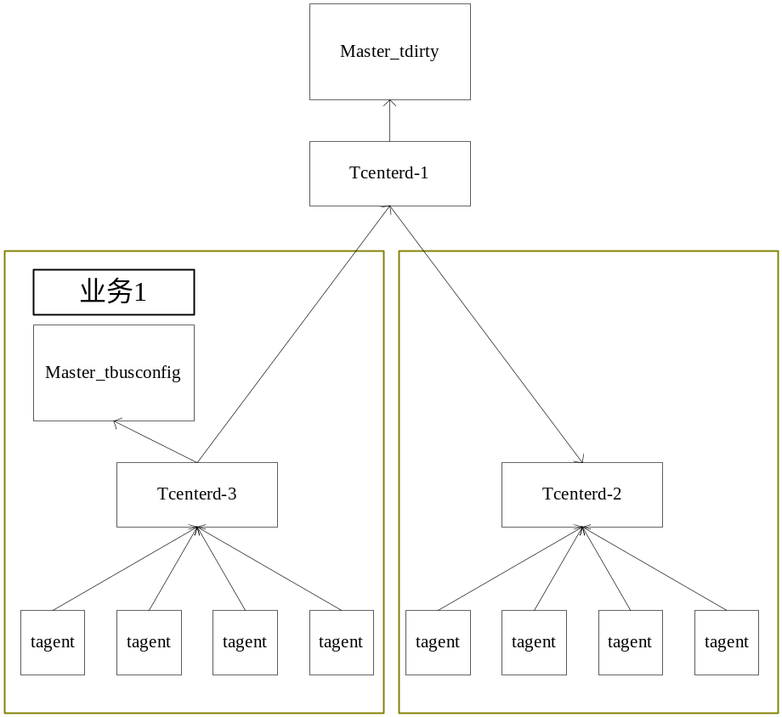
Tcenterd-agent基础支撑系统
打通了中心控制机到各业务物理主机的通信通道
作为一个基础支撑系统，为集中进行配置、部署和监控提供了一个基本服务框架

Slide 7
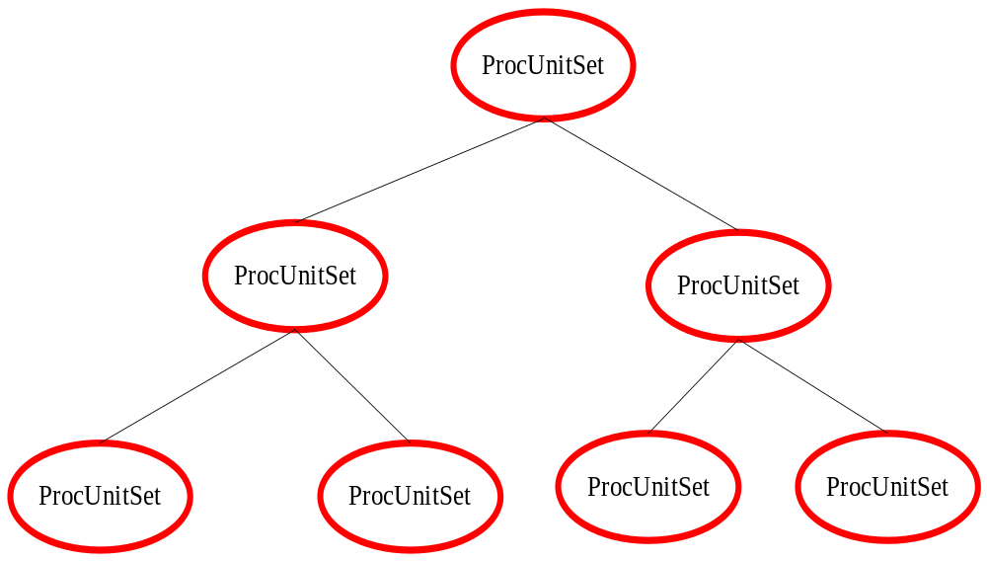
TCM设计思路
ProcUnit层次结构关系图

Slide 8
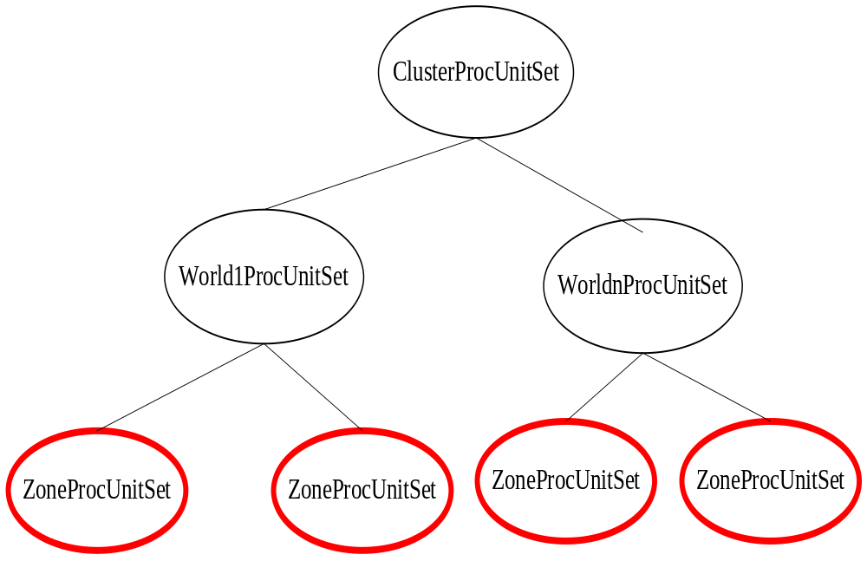
御龙的层次结构
以目前运行的御龙为例，其ProcUnit 表示模板为: world:8.zone:8. function:8.Instance:8，其进程层次结构图位：

Slide 9
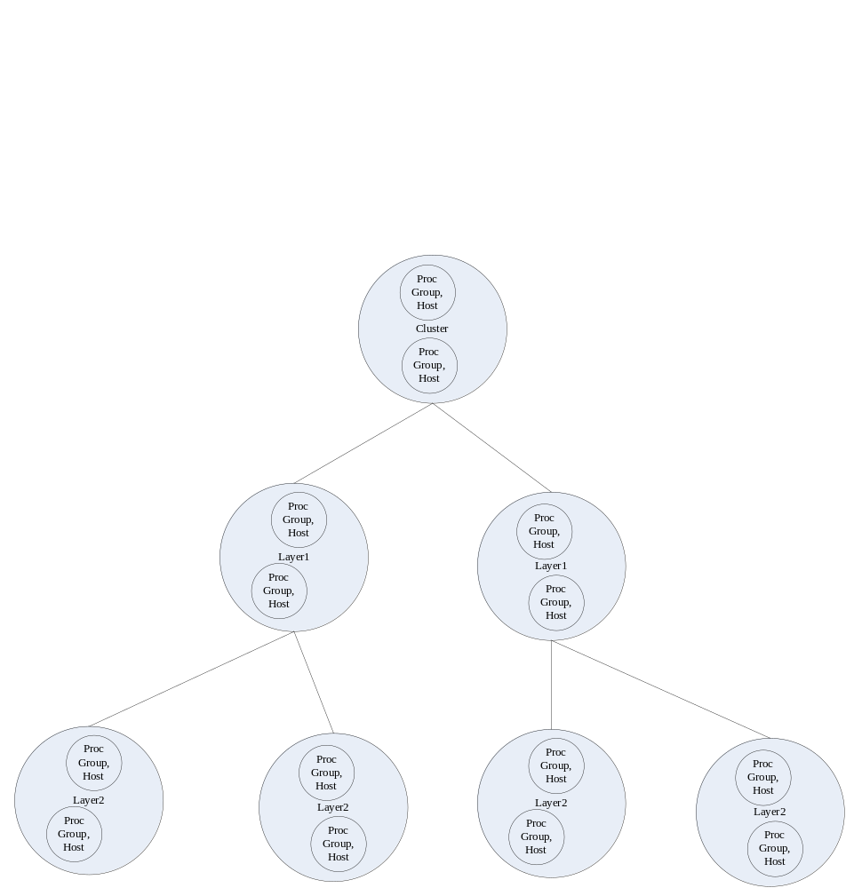
TCM 业务进程部署
部署示意图

Slide 10
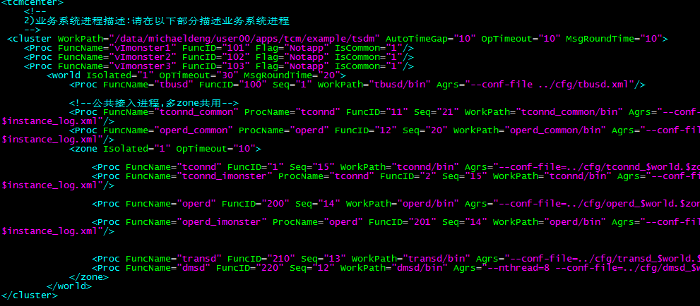
TCM 业务进程部署-步骤(1)
进程描述：根据业务架构的层次关系将整个业务分为不同的层次，并描述各层次出现的进程信息。

Slide 11
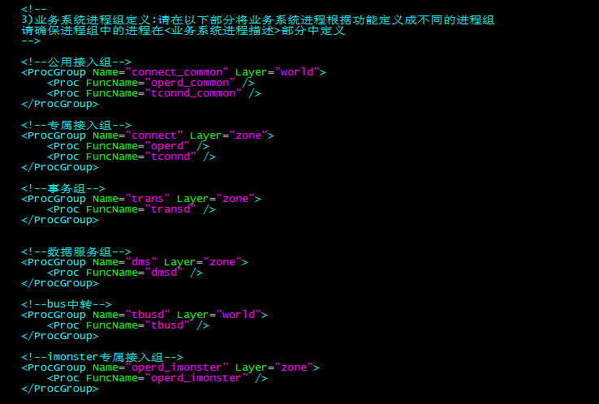
TCM 业务进程部署-步骤(2)
将进程根据功能定义成进程组

Slide 12
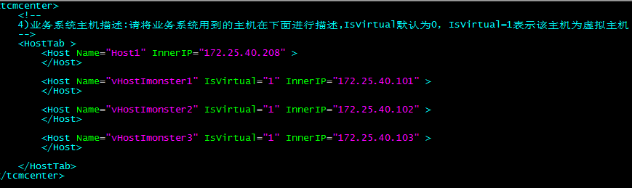
TCM 业务进程部署-步骤(3)
描述主机信息

Slide 13
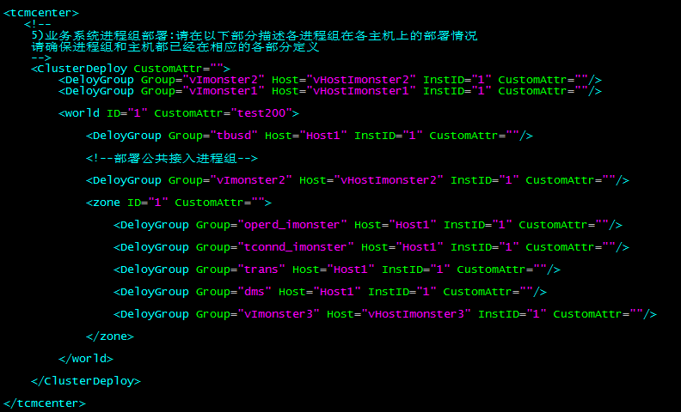
TCM 业务进程部署-步骤(4)
描述进程组在物理主机上的分布

Slide 14
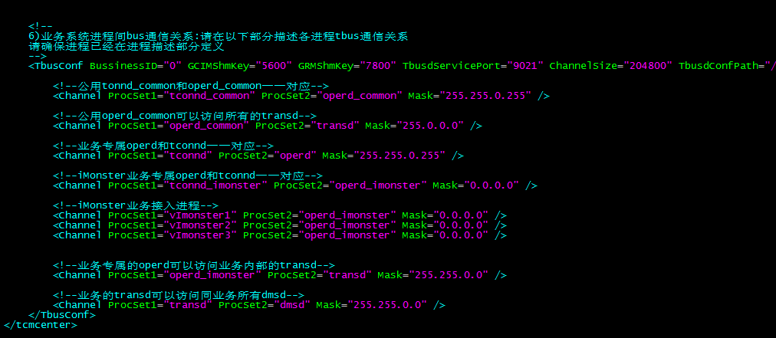
TCM 业务进程部署-步骤(5)
描述各类进程之间的TBus通信关系，用来生成tbus通信配置

Slide 15
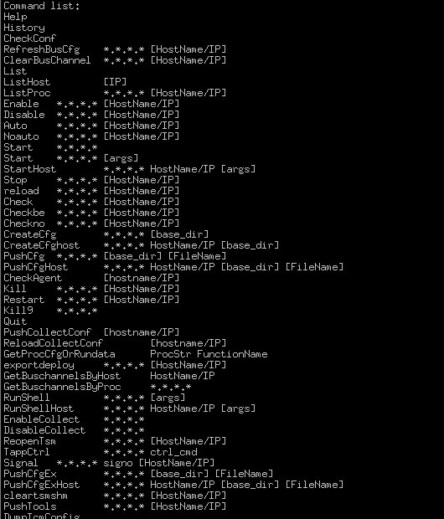
TCM 命令列表

Slide 16
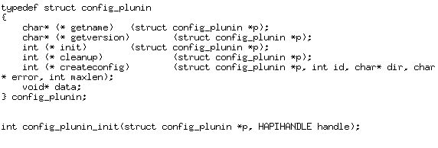
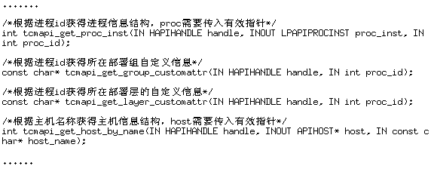
TCM 业务配置文件自动生成
业务进程配置文件通过so实现以下接口
业务进程so需要的部署信息通过TCM提供的接口获得

Slide 17
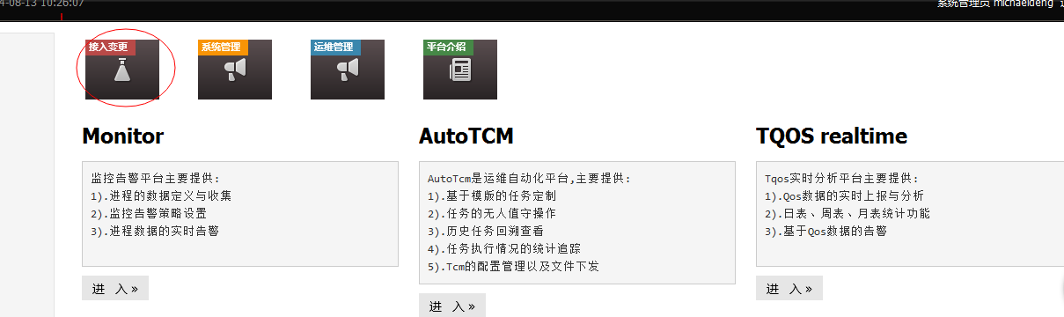
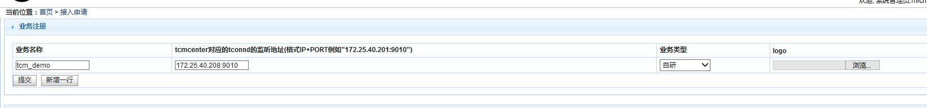
AutoTCM接入
登陆tmonitor.oa.com 提交接入申请

Slide 18
AutoTCM使用指南

Slide 19
Q&A
谢谢！

